Slide 1
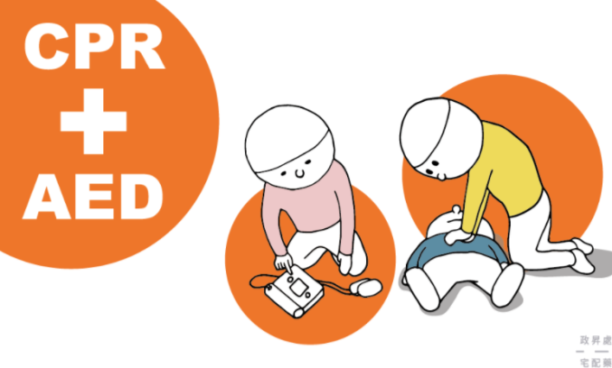
緊急救護常識—
(CPR+AED)
主講人：
海佃國小護理師
林紀華

Slide 2
急救的目的
減輕傷患
者的痛苦
維持或挽救生命
防止傷害擴大
Notes:
一、維持或挽救生命使 患者及早獲得醫療
二、防止傷害情況惡化
三、給予患者心理上的安慰與支持
照顧

Slide 3
哈姆立克急救法

Slide 4
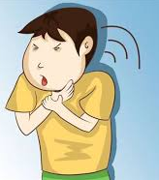
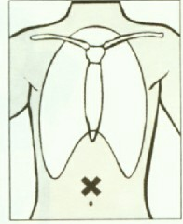
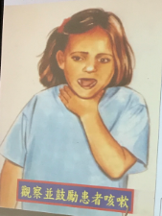
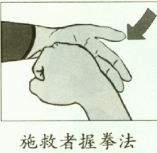
哈姆立克急救法-成人異物哽塞處理
做法問：
先生 先生或小姐 小姐
你哽到了嗎?
當發現患者有部分氣道阻塞、
咳嗽時應
觀察並鼓勵患者咳嗽
施救位置

Slide 5
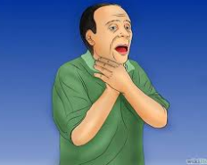
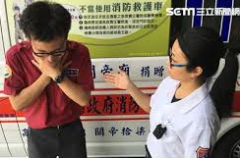
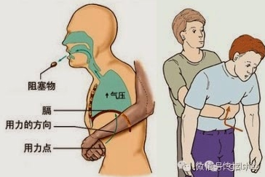
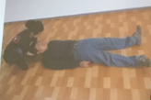
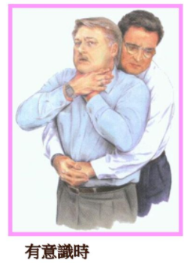
哈姆立克法-成人異物哽塞處理步驟
1.先生 先生或小姐 小姐 你哽到了嗎?
2.將右手握拳固定於患者的肚臍之上方、左手緊握住右手，由45度的方向擠壓，直到梗塞物出來為止
當無法把異物擠出且無意識時，馬上施行CPR

Slide 6
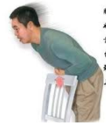
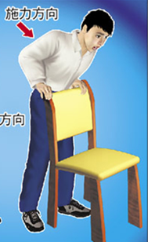
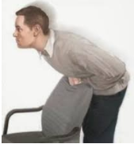
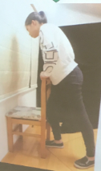
哈姆立克法-成人異物哽塞處理自救
將椅子靠壁或固定好，椅背位於肚臍之上方後，以弓步穩定後，身體由上而下擠壓，直到異物擠壓出來為止。
有輪子的椅子不適合-會移動

Slide 7
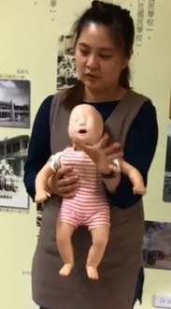
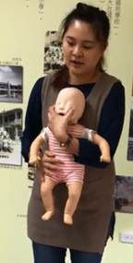
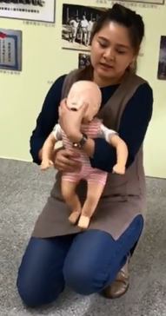
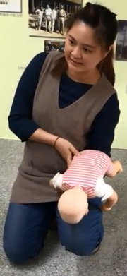
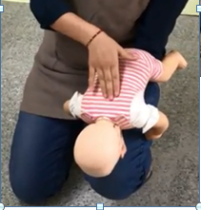
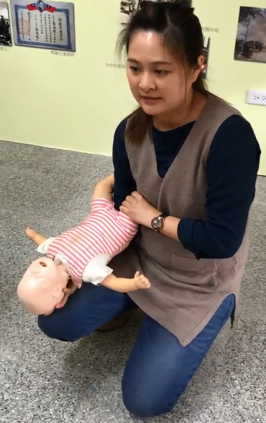
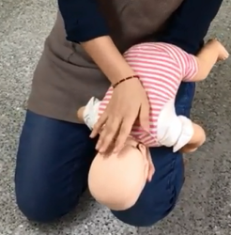
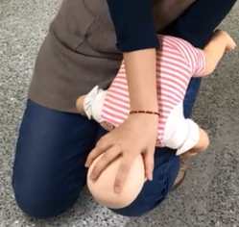
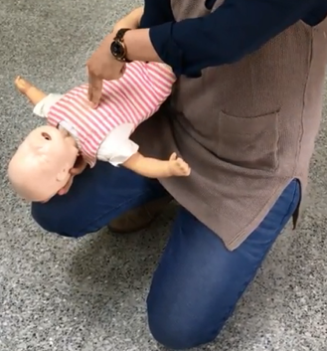
哈姆立克急救法-異物哽塞處理嬰兒(小於1歲)
嬰兒異物哽塞有意識時
拇指、食指固定顴骨
施救者馬上蹲下
穩住嬰兒面朝下
二個肩岬骨中間
掌跟拍前推背部5下
運用震動將異物拍出
固定後腦、頸、背部夾緊
將嬰兒翻過來至大腿夾緊
檢查口中
是否有異物
二乳頭中線壓胸5次

Slide 8

哈姆立克法--何時停止
1.患者咳出異物。
2.患者開始用力呼吸或咳嗽。
3.患者開始神智不清。（需用手指挖出異物）
4.醫護人員抵達接手。

Slide 9

心肺復甦術(CPR)

Slide 10
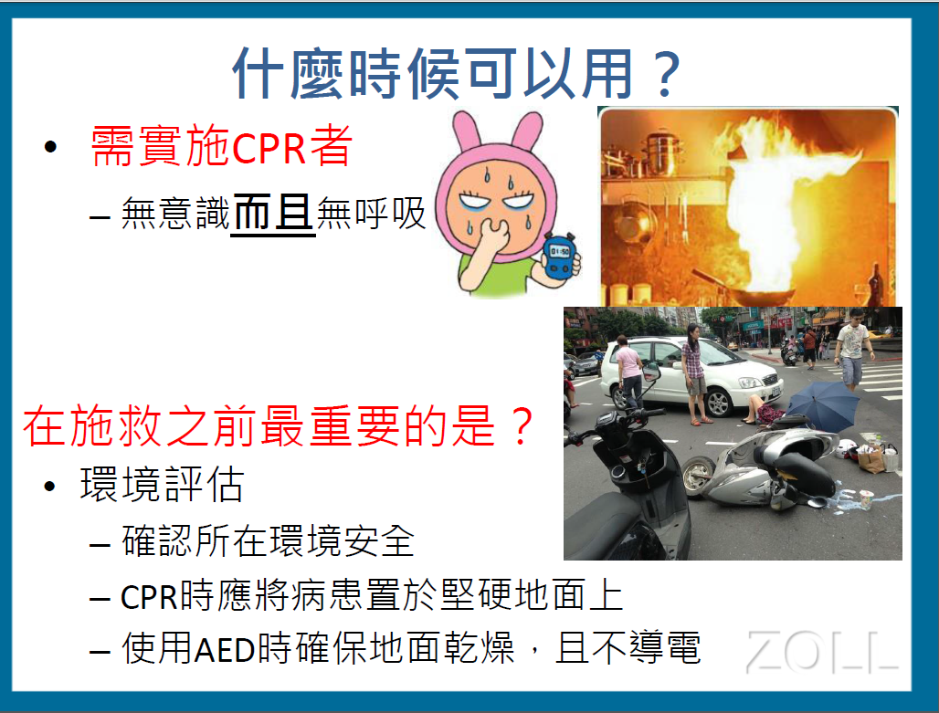

Slide 11
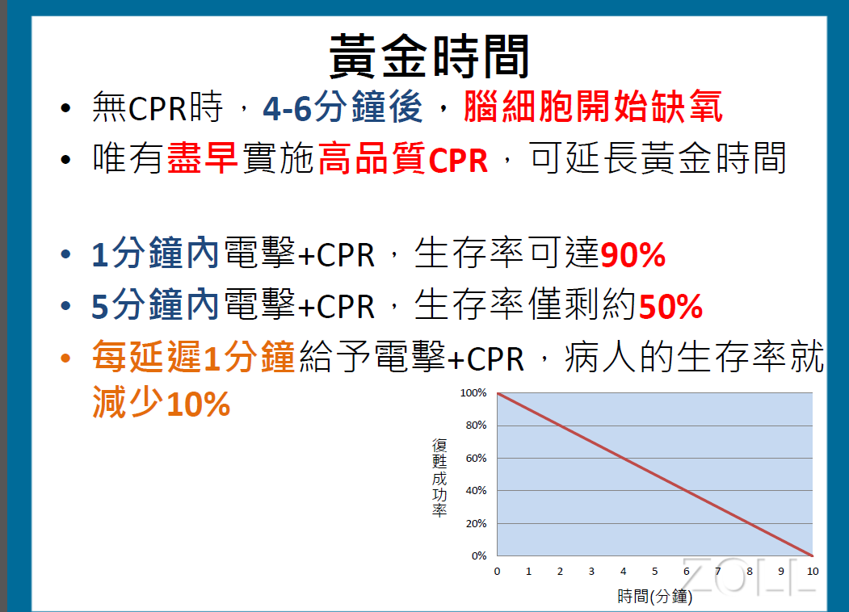

Slide 12
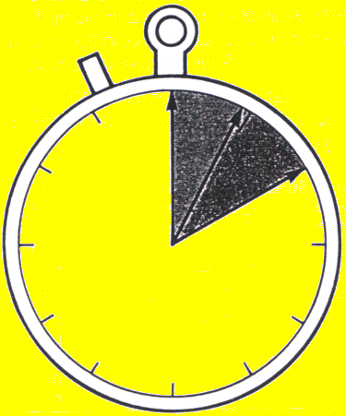
心臟停止跳動對腦部的影響
4分鐘後會造成腦內損傷
10分鐘後會造成腦死
心肺復甦術可提供患者暫時性心肺功能

Slide 13
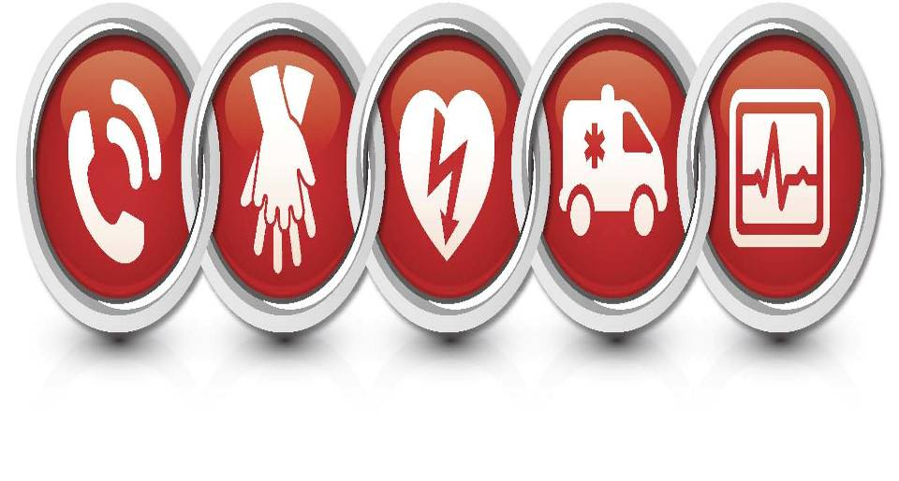
生命之鏈
求救
CPR
電擊
ACLS
心臟照護

Slide 14
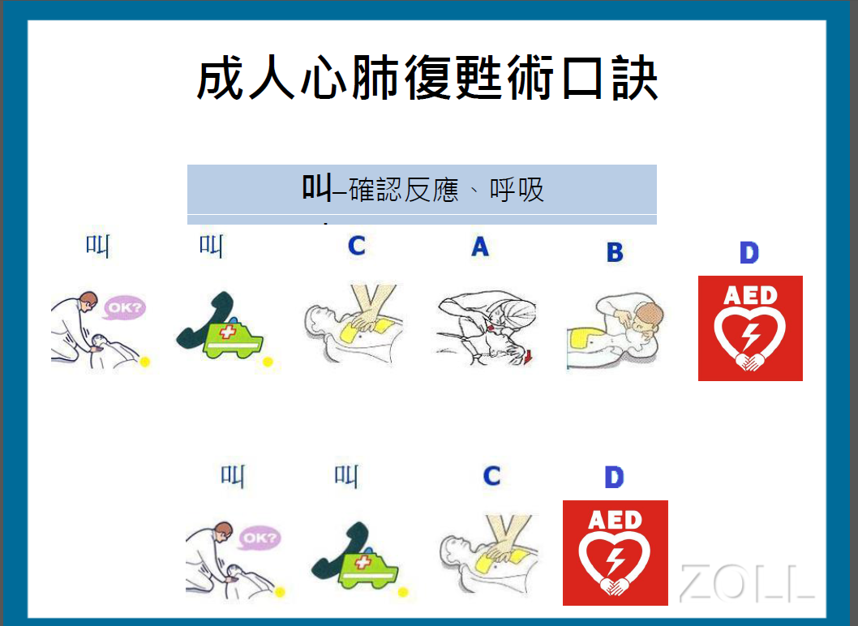

Slide 15
成人心肺復甦術流程 叫-叫-C-A-B
評估現場安全
將患者移到平坦的地面，擺成仰臥，注意固定頸部
施救者的安全

Slide 16
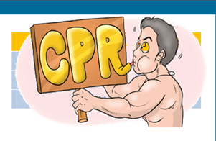

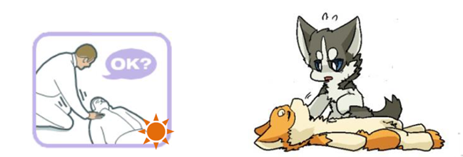
成人心肺復甦術流程 叫-叫-C-A-B

Slide 17
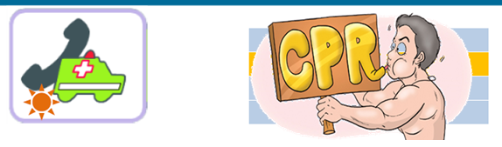


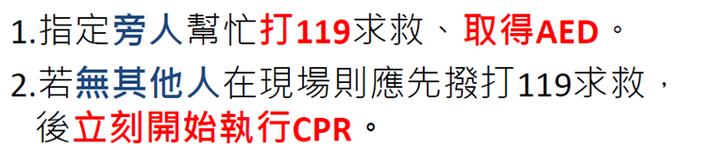
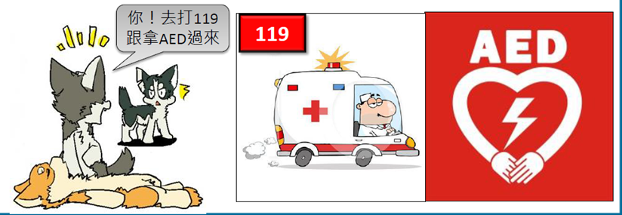
成人心肺復甦術流程 叫-叫-C-A-B

Slide 18
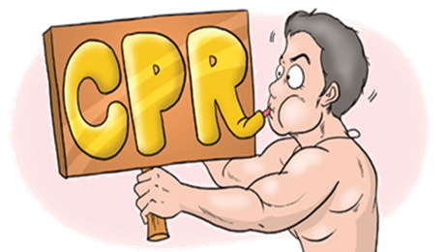
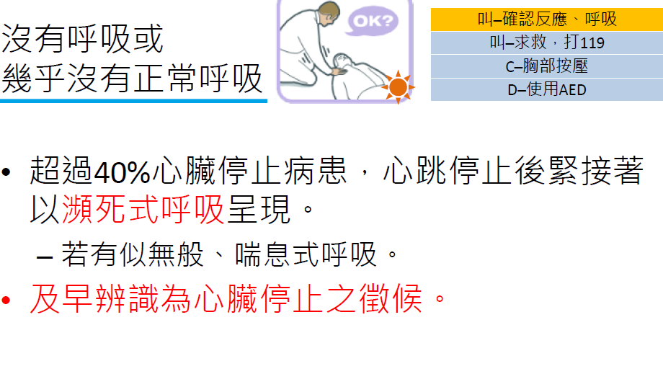
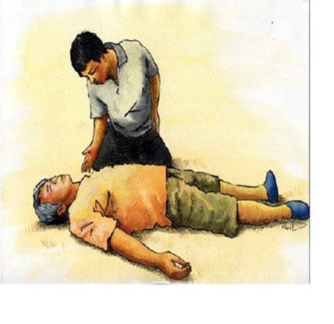
成人心肺復甦術流程 叫-叫-C-A-B
評估呼吸
看胸部是否有起伏
﹙10秒內完成﹚

Slide 19
CPR 特殊狀況-先急救
溺水(一人急救時）
b.小於8歲的兒童
(一人急救時）
先CPR 2分鐘，再打電話求救。
小於八歲先急救再求救源至衛生署

Slide 20
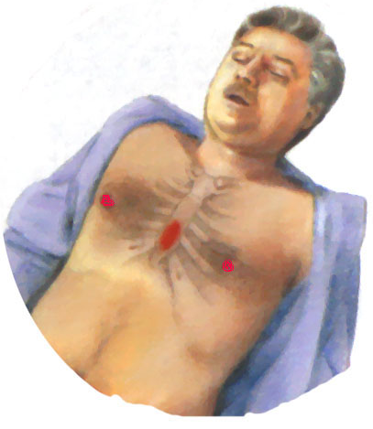
成人心肺復甦術流程 叫-叫-C-A-B
心臟按摩術
C
壓胸心外按摩定位於
兩乳正中央
手掌根重疊置於
胸骨下半段
切勿壓到肋骨！

Slide 21
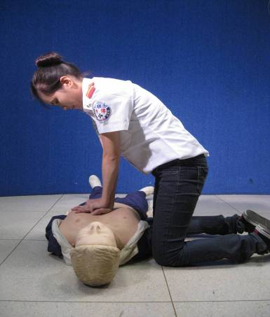

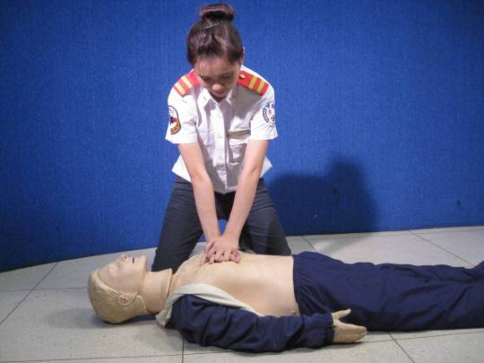
成人心肺復甦術流程 叫-叫-C-A-B
按壓:吹氣
30 : 2
次數：連續按摩 30下
速度：每分鐘 速度至少
100-120下
口號：1上、2上…10上
、11、12…15
下壓深度:至少5cm-6cm
約胸壁厚度1/3

Slide 22
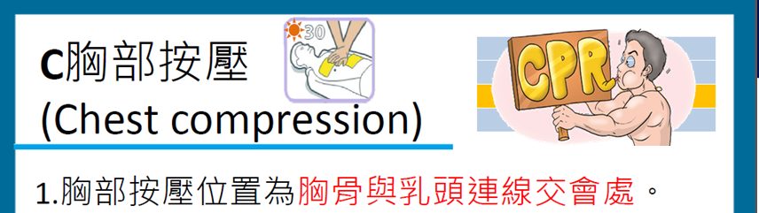


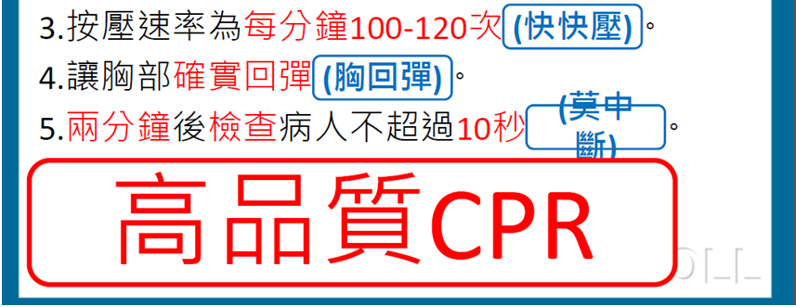
成人心肺復甦術 — C 口訣
--6公分

Slide 23
成人心肺復甦術流程 叫-叫-C-A-B
A
A:打開呼吸道
維持暢通
嘴角延線下來
壓額抬顎(Head tilt, Chin lift)

Slide 24
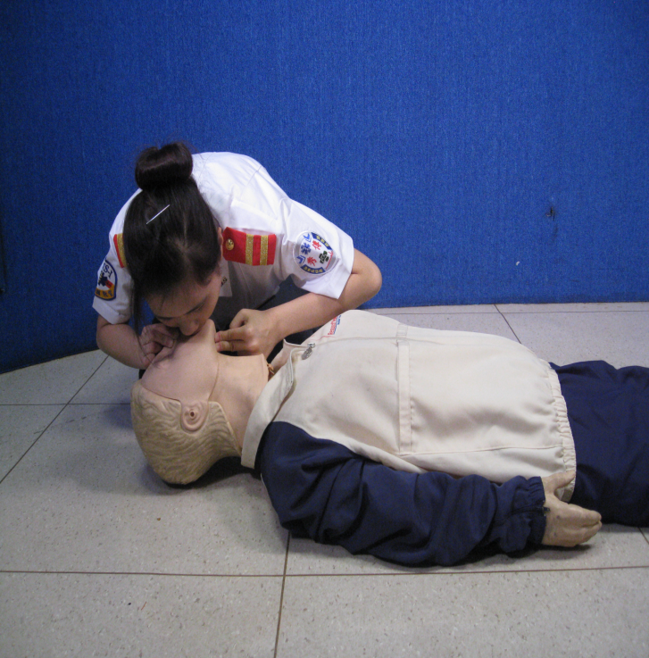
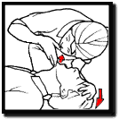
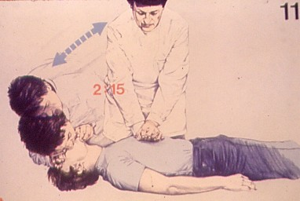

成人心肺復甦術流程 叫-叫-C-A-B
吹兩口氣
每口氣吹一秒
共吹兩口
需看到胸部起伏
吹1吹2
吹氣時不需要深呼吸吸氣
吹一口氣
沒有看到胸部起伏
重新打開呼吸道
再吹一口氣
30 : 2
一般民眾如果發現病患無呼吸，但、不敢吹氣、或不想吹氣者，可以不吹氣，直接給予心外按壓100-120下∕分

Slide 25
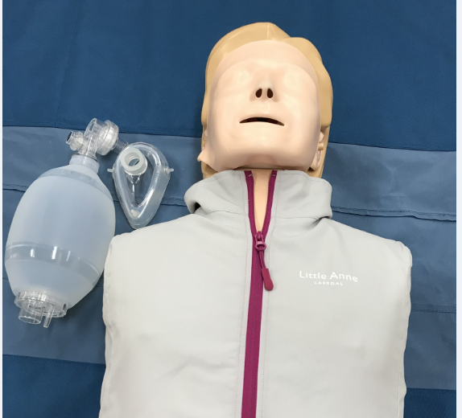
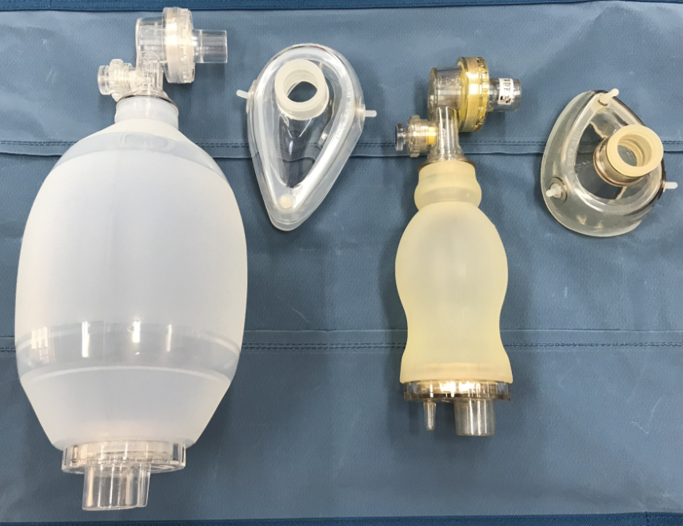
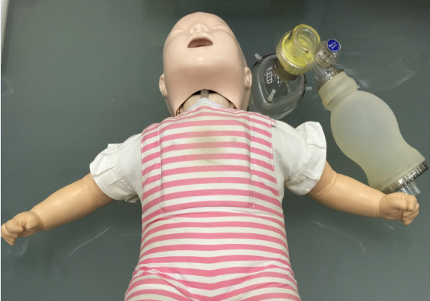
成人心肺復甦術流程 叫-叫-C-A-B
甦醒球(Ambu)代替口對口人工吹氣
成人
孩童

Slide 26
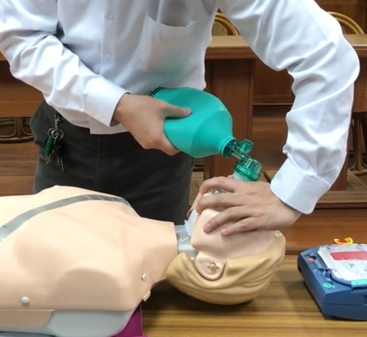
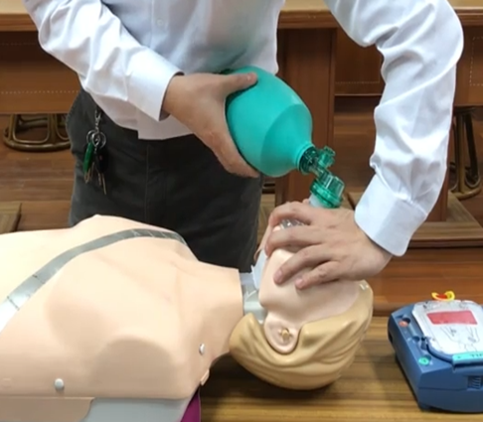
成人心肺復甦術流程 叫-叫-C-A-B
甦醒球(Ambu)扣法：I 反扣手勢
壓
放

Slide 27
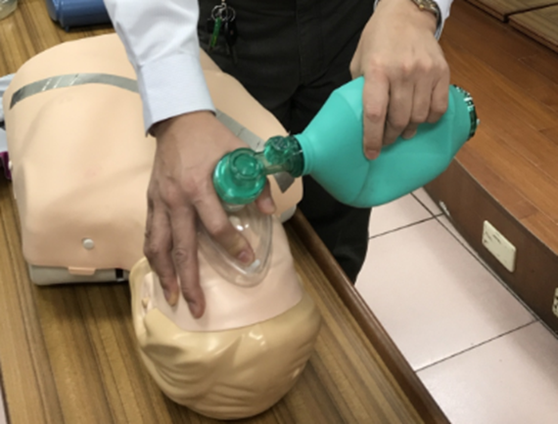

成人心肺復甦術流程 叫-叫-C-A-B
甦醒球(Ambu)扣法：II 正扣手勢
壓
放

Slide 28


成人心肺復甦術 -- 兩人施救
無論單人或雙人施救， 均是30 : 2

Slide 29

C.P.R.—一般民眾何時停止CPR
1.自動體外電擊器(AED)到達
2.EMS (119)人員到達接手
3.病人四肢會動

Slide 30
CPR後 – 評估
有頸動脈或是會動、但無自發性呼吸
→每5~6秒吹一口氣(10~12次/分)
→每二分鐘檢查循環
→直至有自發性呼吸
有自發性呼吸或有咳嗽→擺復甦姿勢
心肺復甦術一經開始切記不可中斷10秒

Slide 31


CPR後 – 有呼吸、心跳 救護員未抵達前處置
甦醒
姿勢
適用於神智不清者
可防止舌根阻塞呼吸道
一但發生嘔吐，可減少嗆到

Slide 32

實施心肺復甦術注意事項
1.患者必須平躺於硬板上，頭不可高於心臟。
2.不可壓於劍突處，以免肝臟破裂。
3.按壓的速度及力道必須平穩。
4.不可中斷超過10秒鐘（上下樓梯除外）。
5.CPR需要換人要2分鐘後(執行5周期)

Slide 33

自動體外去顫器
傻瓜電擊器
AED

Slide 34



AED的廠牌

Slide 35


Slide 36


Slide 37


Slide 38


Slide 39


Slide 40


Slide 41


Slide 42


Slide 43


Slide 44


Slide 45




Slide 46


Slide 47


Slide 48


Slide 49


Slide 50


Slide 51

Thank You !

